Slide 1
Improved discrete cuckoo optimization algorithm for the three-stage assembly flowshop scheduling problem
8.30文献分享

Slide 2
现代制造业中模块化生产
电视制作
计算机制造
模块化产品生产系统
消防车组装
分布式数据库系统

Slide 3
第一阶段 加工阶段
第二阶段 运输阶段
第三阶段 装配阶段
装配流程

Slide 4

布谷鸟搜索
这种向最佳区域的迁移，可以被认为是一种全局搜索，导致了对新栖息地的探索，然后鸟类随机地在已发现栖息地周围的有限区域下蛋。这种迁移(全局搜索)和产卵(局部搜索)机制控制了算法搜索能力多样化和增强之间的平衡，从而找到问题的全局最优解。

Slide 5
规则：
1 每只布谷鸟每次下一个蛋，并将其放入随机选择的巢中。
2 具有优质蛋的最佳巢会被带到下一代。
3 可用的寄主巢数量是固定的，且寄主有一定的概率发现布谷鸟放的蛋。在这种情况下，寄主可以消灭该蛋或放弃旧巢另建新巢。

Slide 6
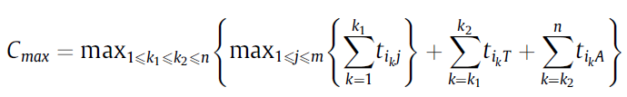




模型建立：

Slide 7
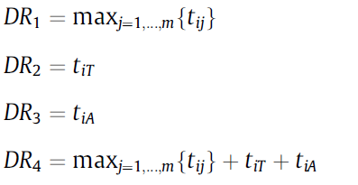
模型建立：

Slide 8
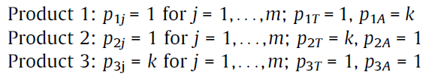
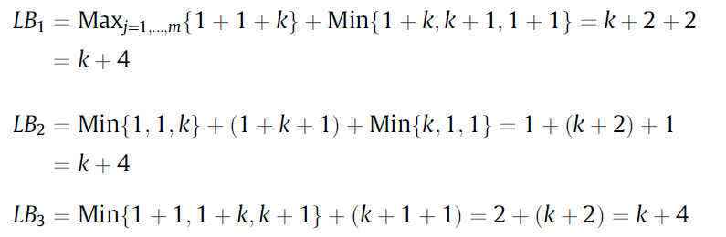

模型建立：

Slide 9
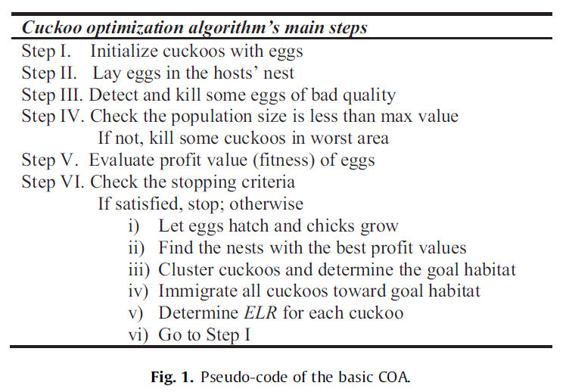
算法分析：

Slide 10



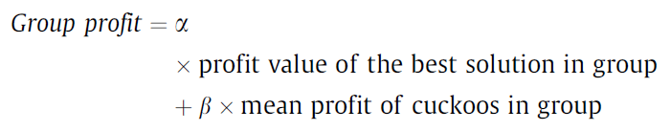
算法分析：
组织评估：

Slide 11
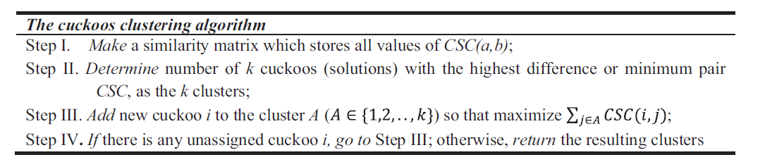
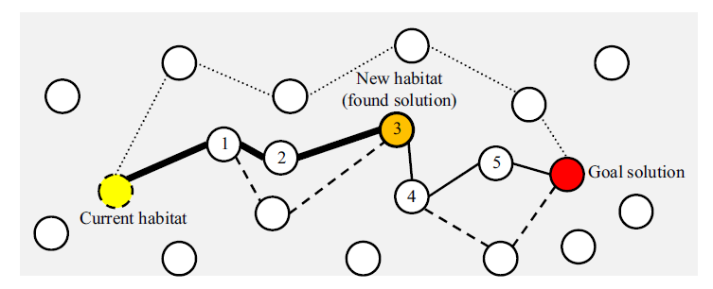
算法分析：

Slide 12
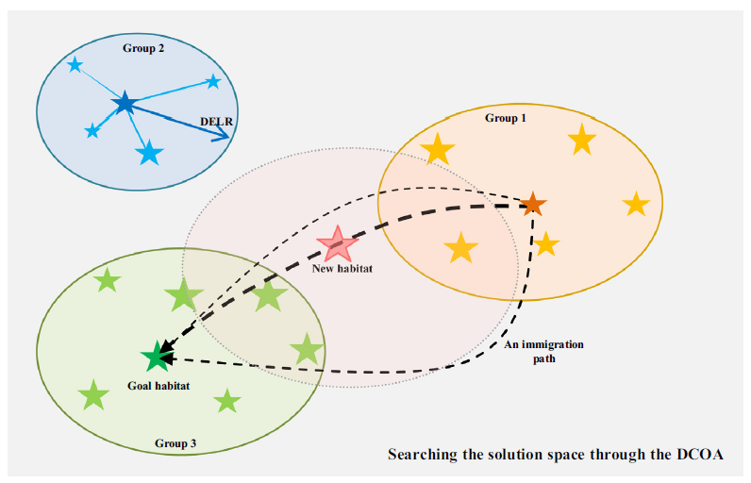
算法分析：

Slide 13
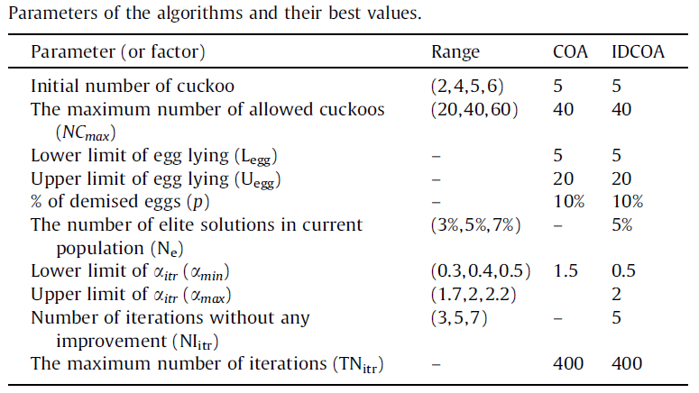
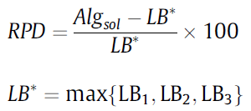
算例运算：

Slide 14
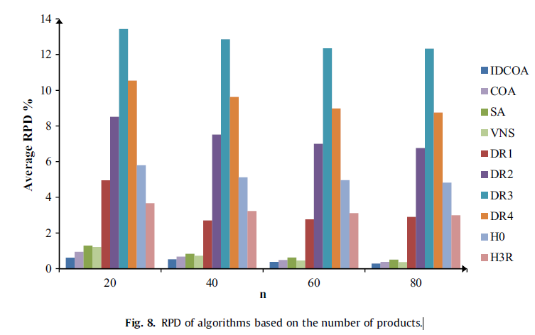
算例运算：

Slide 15
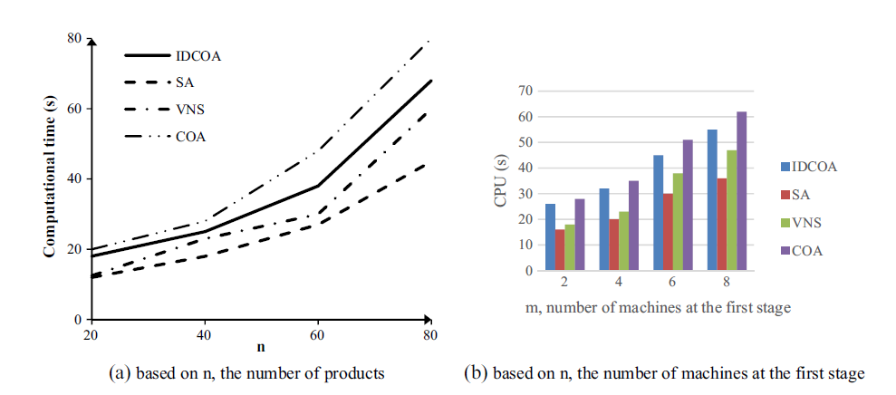
算例运算：

Slide 16
论文总结：
本文研究了三阶段装配流程车间调度问题，即第一阶段有并联机器，第二和第三阶段只有一台机器。每一种产品都是由几个部件组成的，经过第一阶段的加工后，这些部件被收集起来并转移到第三阶段，将它们组装成产品。目标是找出产品序列，使最后一个产品完工时间最小。作者提出了一种基于离散表示的布谷鸟优化算法(COA)，该算法结合了布谷鸟的聚类、产卵和迁移等新的调整方法。这些新的特征导致了一个改进的离散版本的COA，称为IDCOA。同时，针对所解决的问题，给出了一个下界和一些调度规则。通过随机生成的实例对所采用算法的性能进行了评价，验证了所提出的IDCOA算法的能力。

Slide 17
THANKS

